Slide 1
2025 2D 게임 프로그래밍 프로젝트 최종 발표
2021184042
홍성호

Slide 2
개발 진척도
내용 | 목표범위 | 실제 개발 완료 범위 | 진척도
맵 | 일반 스테이지, 보스 룸 구현 | 스테이지 2종 구현 | 100%
캐릭터 상태 | 커비 13종 몬스터2종 보스 6종 | 커비 13종(Idle,Run,Fly,Suction...) 몬스터 1종(단순 정찰) 보스 6종 (Idle,walk,attack,…) | 90%
보스 | 보스 행동트리 구현 | 4가지 패턴(Attack, Walk, Jump, Shout) 쿨다운용 상태(Think) | 100%
애니메이션 | 캐릭터/보스 기본 동작 | 상태별 스프라이트 시트 기반 애니메이션 구현 | 100%
사운드 | 배경음 및 액션별 효과음 | 상황별 BGM(스테이지,보스전) | 100%
 |  | 액션별 효과음(점프, 뛰기, 멈추기, 흡입, 발사, 낙하, 피격, 보스착지,보스샤우팅) | 70%

Slide 3
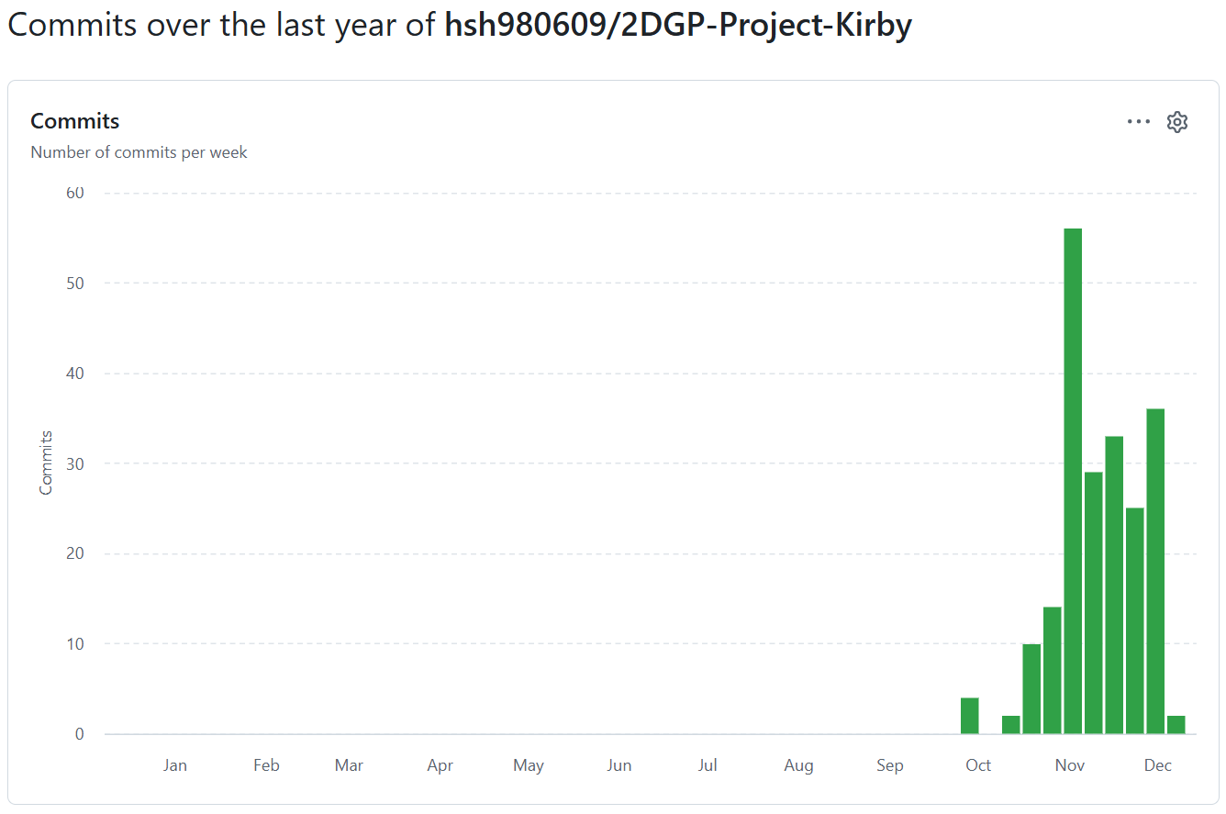
깃 커밋 통계 - 주별 커밋 횟수
주 | 커밋 횟수
Week of 28 Sep | 4
Week of 12 Oct | 2
Week of 19 Oct | 10
Week of 26 Oct | 14
Week of 2 Nov | 56
Week of 29 Nov | 29
Week of 16 Nov | 33
Week of 23 Nov | 25
Week of 30 Nov | 36
Week of 7 Dec | 2

